Slide 1


Slide 2


Báo Cáo Đồ Án
Thực Hành
Lập Trình Hướng Đối Tượng

Slide 3


Nhóm 2
19200349 – Nguyễn Đình Khôi
19200421 – Nguyễn Hồng Phát
19200495 – Huỳnh Chí Thật

Slide 4

The Management Bookstore Program

Slide 5





Các Đối Tượng Được Hướng Đến
Kho Sách
Sách
Hóa Đơn
Khách Hàng

Slide 6

Chi tiết của từng đối tượng

Slide 7

Lớp Sách
Có các thuộc tính :
Tên sách
Mã sách
Thể loại
Tác giả
Số lượng
Đơn giá

Slide 8

Lớp Sách
Các thuộc tính
Nhập và lấy tên sách
Nhập và lấy mã sách
Nhập và lấy thể loại
Nhập và lấy tác giả
Nhập và lấy số lượng
Nhập và lấy đơn giá
Xuất thông tin

Slide 9

Lớp Kho Sách
Gọi một tập hợp gồm 100 phần tử theo kiểu dữ liệu sách
Các phương thức của lớp :
Nhập sách
Tìm sách

Slide 10

Lớp Khách Hàng
Các thuộc tính :
Tên khách hàng
Số điện thoại
Số loại sách mua
Cá phương thức:
Nhập và lấy tên khách
Nhập và lấy số điện thoại
Nhập và lấy loại sách mua

Slide 11

Lớp Hóa Đơn
Kế thừa lớp Kho sách có thuộc tính của lớp trên
Có thêm các phương thức riêng biệt của lớp này với các chức năng :
Nhập hóa đơn
Xuất hóa đơn
Tìm hóa đơn khách hàng bằng số điện thoại

Slide 12

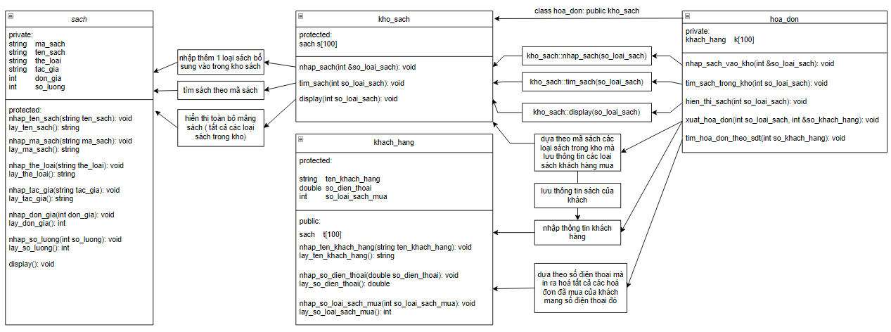
Sơ đồ thể hiện mối quan hệ giữa các lớp

Slide 13

Hãy cùng xem kết quả khi chạy chương trình quản lý

Slide 14

The End

Slide 15

Thanks For Your Visit

